Slide 1
Ssstil
Op zoek naar jezelf

Slide 2
Thema 2 - Reinigen
Ssstil - op zoek naar jezelf
Gaat over
De basis op orde maken
Het effect van energie op het lichaam
Je leert
Nyama’s
  ‘geboden’ (richtlijnen)
Kriya’s
  Oefeningen om energiebanen schoon te maken
Met als doel
Je lichaam te reinigen

Slide 3

causaal
subtiel
fysiek
Nyama
Yama

Slide 4
Energie volgt gedachten
Ssstil - op zoek naar jezelf
Reinigen - 1

Slide 5
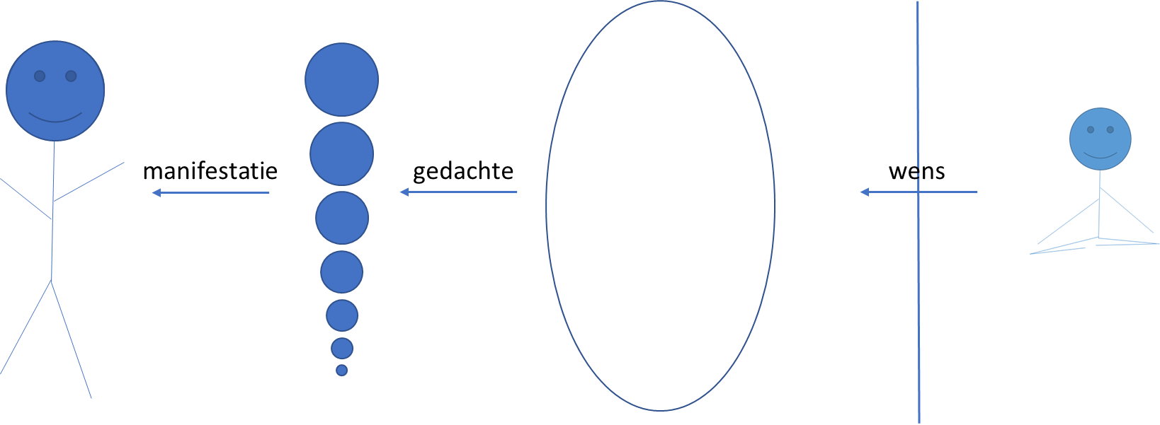
Ssstil
Energie volgt gedachten
Ter herinnering: het creatie proces

Slide 6
Asana’s
Ssstil
Staand
Utthita Parsvakonasana (gestrekte hoek)
Parivritta Parsvakonasana (gedraaide hoek)
Padanghusta (voet met grote teen)
Padahasta (voet op hand)
Prasarita Padottan 1 (spreidstand)
Ardha Chandra (halve maan)
Zittend
Ekapada Sarvangasana (één been kaars)
Halasana (ploeg)
Urdhhva Prasarita Padasana (omhoog gestrekt been)
Parighasana (balk)
Salabhasana (sprinkhaan)
Jatara Parivartanasana (buik gedraaide houding)

Slide 7
Kriya
Ssstil
Oefening om energiebanen schoon te maken
Niet fysiek uitvoeren ☺
Uitgangspunt: energie volgt gedachten
Bij het oefenen van een kriya gebruik je een fysiek object in gedachten om het lichaam schoon te maken
  De energie volgt en maakt schoon
Iedere sensatie die de oefening teweeg brengt observeer je (warmte, koude, prikkeling, gedachte).
  Je herkent de sensatie, maar je vindt er niets van

Slide 8

Meditatie
Ssstil
Sukhasana (3 min)
  Sta stil bij een Yama, doe een wens, kom tot rust en stilte in de houding
Kriya (5 min)
  Vasti Kriya, visualiseer een darmspoeling
Concentratie (12 min)
  Annapana
Totaal 20 min
Vasti kriya

Slide 9
Wisselwerking van mind, energie & lichaam
Ssstil
Jouw oordeel (2) en reactie (4) bepaalt
de samenstelling van de energie
En daarmee de conditie van je lichaam
kruin
2.oordeel
1.perceptie
mind
4.reactie
ether
lucht
3.sensatie
vuur
water
aarde

Slide 10
Zintuigen
Ssstil
Er zijn vijf zintuigen die zorgen voor perceptie van de omgeving
Neus
  Is verbonden aan aarde en reuk
Mond
  Is verbonden aan water en smaak
Ogen
  Is verbonden aan vuur en zicht
Huid
  Is verbonden aan lucht en tast
Oren
  Is verbonden aan ether en geluid

Slide 11
Ssstil
Als mensen die verlichting zoeken vormen zien
vragen zij zich af wat het is dat ziet. Als ze horen
vragen zij wat het is dat hoort. Als zij voelen
vragen zij wat het is dat voelt. Als zij iets weten,
vragen zij zich af wat het is dat weet.
Uit: ‘de poort tot zen’

Slide 12
Contact
Ssstil - op zoek naar jezelf
e: herman@dompseler.nl
w: www.ssstil.nl

